Slide 1
République Algérienne Démocratique et Populaire
Ministère de l’enseignement Supérieur et de la Recherche Scientifique
Université Mohamed Khider Biskra
Faculté des Sciences Exactes et des Sciences de la Nature et de la Vie
Département des Sciences de la Nature et de la Vie
Module : SYSTEMATIQUE DES PROCARYOTES (Bactéries et Archaea)
Niveau : licence
Chargé de module : BENKADDOUR Bachir
Maître-assistant A
Spécialité microbiologie
Année universitaire 2022-2023

Slide 2
Epsilonproteobacteria
Les epsilon-Proteobacteria constituent la plus petite des classes du phylum des Pseudomonadota, ce groupe est largement connu pour ses genres pathogènes Campylobacter, Helicobacter et dans une moindre proportion Arcobacter. Cependant, d'autres membres de cette classe sont connus par leur rôle écologiquement important à travers divers environnements dans lesquels ils se développent en tant que des mésophiles ou thermophiles modérés.
À ce jour, la classe des epsilon-Proteobacteria compte 2 ordres, les Campylobacterales et les Nautiliales qui sont validés par ICNP.

Slide 3
L’ordre Campylobacterales
L’ordre Campylobacterales contient actuellement 4 familles reconnus par ICNP, qui sont comme suit : la famille des Arcobacteraceae, Campylobacteraceae, Helicobacteraceae et Hydrogenimonadaceae.
La famille Campylobacteraceae
Cette famille est composé de 2 genres validés par ICNP ; le genre Campylobacter et le genre Sulfurospirillum. Leur GC% est entre 27–47. le genre type de cette famille est Campylobacter.

Slide 4
Ce sont des bâtonnets minces incurvés, vibrioïdes en " S " ou en forme spirale de 0.2 à 0.8 µm sur 0.5 à 5 µm de long. Gram négatif, asporulant. Les cellules en culture veille peuvent prendre un forme sphérique ou coccoïde comme forme de dégénérescence. La plupart sont mobiles La plupart de ces bactéries sont motiles avec un déplacement caractéristique rapide dit « en tire-bouchon » ou « en vol de moucherons » grâce à la présence d'un flagelle polaire sur un ou deux pôles de la cellule. microaerophiles, Certaines espèces sont se développent aerobies- anaerobires. leur température optimale de croissance est entre 30–37∘C, chimioorganotrophes, dégrade les sucres par la voie fermentative et oxydative, le fumarate et réduit en succinate. Forment generalement des colonies non-pigmenté, l’addition du sérum ou du sang améliorent leur croissance mais leur présence n’est pas nécessaire. tirent leur énergie à partir des acides aminées ou des intermédiaires du cycle des acides tricarboxyliqyes, la plupart sont oxydase +, VP- RM-

Slide 5
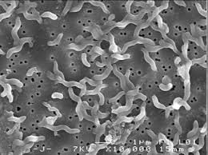
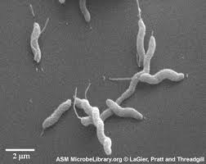
Le genre Campylobacter
Le genre Campylobacter compte, à l’heure actuelle, 41 espèces validés par ICS.
Les espèces du genre sont des bactéries à Gram négatif, ayant une morphologie spiralée, pouvant également évoluer vers une forme coccoïde (forme dégénérescente). La mobilité de campylobacter est assurée par la présence d’un ou de deux flagelles polaires.
sont des espèces micro aérophiles, possédant une oxydase et ne fermentant jamais les glucides.
Ils sont particulièrement bien adaptés à la vie dans le tractus digestif de l’homme et des animaux d’une part grâce à leur micro-aérophilie, d’autre part en raison de leur thermo tolérance (résistants entre 30° et 48°C avec une température optimale de croissance vers 42°C.

Slide 6
Les Campylobacter sont chimioorganotrophes, tirent leur énergie par la dégradation des acides aminés ou des intermédiaires du cycle de l’acide tricarboxylique,
Elles ne peuvent pas dégrader les glucides, gélatine$−$, caséine $−$, l’amidon-, tyrosine -, rouge de méthyle-, Voges-Proskauer -.
Une activité oxydase est présente chez la quasi-totalité des espèces.
Une activité arylsulfatase est présente chez quelques espèces, mais pas la lipase ou la lécithinase. La plupart des espèces réduisent le nitrate.
Aucun pigment n’est produit.

Slide 7
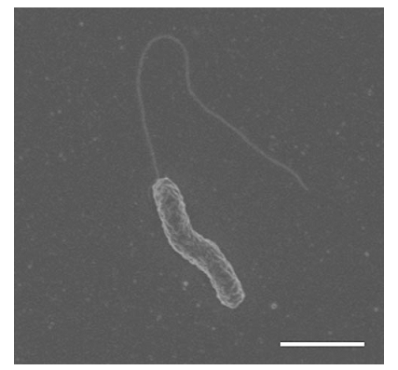
Electron micrograph of a Campylobacter concisuscell. Bar
maker¼1.0mm

Slide 8
Species or subspecies | Recognized sources | Human disease association | Animal disease association
C. avium | Chickens, turkeys | ? | ?
C. canadensis | Whooping and sandhill cranes | ? | ?
C. coli | Humans, dogs, cattle | Enteritis, septicemia
C concisus | Humans, dogs, cats | Inflammatory bowel disease, periodontal disease, enteritis, septicemia,^{b} Barrett’s esophagus | Enteritis—canine
C. cuniculorum | Rabbits | ? | ?
C. curvus | Humans | Gastroenteritis; abscesses | ?
C. fetus subsp. fetus | Cattle, sheep, dogs, turtles | Septicemia, meningitis, vascular infection, abortion | Spontaneous abortion— bovine, ovine
C. fetus subsp. venerealis | Cattle=bovin | Septicemia | Infectious fertility—bovine
C. gracilis | Dogs, humans | Abscesses | ?
C. helveticus | Dogs, cats | ? | ?
C. hominis | Humans | ? | ?
C. hyointestinalis subsp. hyointestinalis | Pigs, cattle, hamsters | Enteritis, septicemia^{b} | ?
C. hyointestinalis subsp. lawsonii | Pigs, poultry, birds | ? | ?
C. insulaenigrae | Seals, porpoises | Enteritis, septicemia | ?
C. jejuni subsp. jejuni | Humans, dogs, cattle, birds, poultry, cattle, sheep, milk, seafood, water | Enteritis, septicemia, abortion, appendicitis, colitis, myocarditis, reactive arthritis, Reiter’s syndrome, Guillain-Barre´ syndrome | Spontaneous abortion (bovine, ovine); gastroenteritis (canine, feline)

Slide 9
C. jejuni subsp. doylei | Humans, dogs | Enteritis, septicemia | ?
C. lanienae | Humans, cattle | ? | ?
C. lari subsp. lari | Cats, dogs, chickens, seals, mussels, oysters | Enteritis, septicemia | ?
C. lari subsp. concheus |  | ? | ?
C. mucosalis | Pigs, dogs | ?
C. peloridis | Humans, molluscs | ? | ?
C. rectus | Humans | Abscesses | ?
C. showae | Humans, dogs | Septicemia, cholangitis | ?
C. sputorum bv. paraureolyticus | Cattle, humans | ? | ?
C. sputorum bv. faecalis | Cattle | ? | ?
C. sputorum bv. sputorum | Humans, cattle, pigs, sheep | Abscesses | ?
C. subantarcticus | Penguins, albatrosses | ? | ?
C. troglodytis | Chimpanzees | ? | ?
C. upsaliensis | Cats, dogs, ducks, monkeys | Enteritis, septicemia, abortion, abscesses | Gastroenteritis—canine, feline
C. ureolyticus | Humans, milk, bovine feces | Ulcerative colitis | ?
C. volucris | Black-headed gulls | ? | ?

Slide 10
La famille Helicobacteraceae
Se compose de six genres validés par l’ICNP, Helicobacter, Sulfuricurvum, Sulfurimonas, Sulfurovum, Thiovulum, Wolinella. Cette famille est dominée par le genre Helicobacter qui comprend actuellement 49 espèces validées et plusieurs organismes Candidatus et non classés.

Slide 11
Le genre Helicobacter
A ce jour, le genre Helicobacter compte 49 especes validées par l’ICNP dont l’espece type
Les membres du genre Helicobacter sont typiquement des batonnets incurvés, hélicoiidales, spirale ou fusiforme. Les cellules mesurant 0,3 à 0,60 de large et 1 à 10 µm de long. Les cellules peuvent prendre la forme sphérique ou coccoïdes dans les cultures âgées ou si les conditions de croissance sont défavorables. Mobiles par un flagelle polaire ou par de multiples flagelles mono- ou bipolaires ou latéraux, Gram négatif. Croissance optimale à 37°C en microaérophilie. H2 requis ou stimulant. Oxydase et catalase positives. Chimio-organotrophes n’utilisant pas les sucres, mais les acides organiques et aminés.

Slide 12
The mol% G + C of the DNA is: 24–48. Type species: Helicobacter pylori
Helicobacter species are isolated from the gastrointestinal
and hepatobiliary tracts of a variety of mammalian hosts
that include humans, dogs, cats, cattle, sheep, swine, rodents, nonhuman primates, cheetahs, ferrets, rabbits, dolphins, whales, and horses, as well as chickens and wild
birds (Table 1).

Slide 13
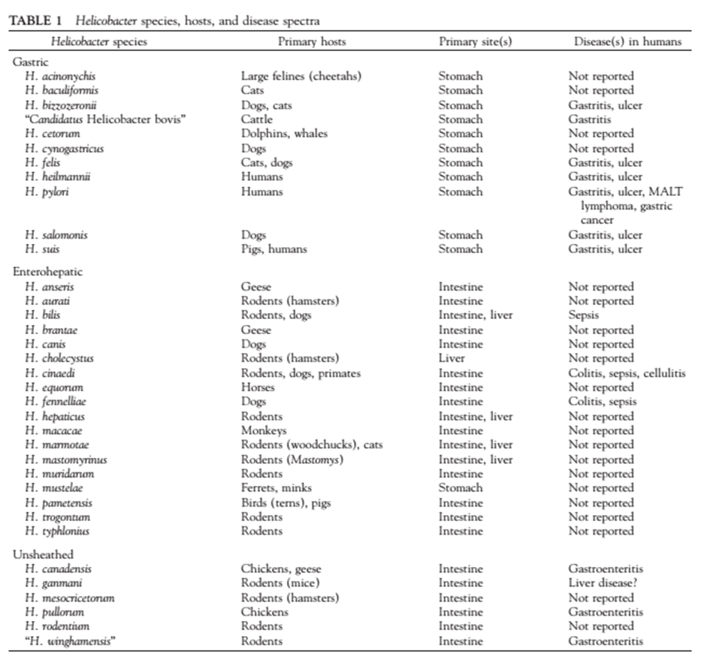

Slide 14
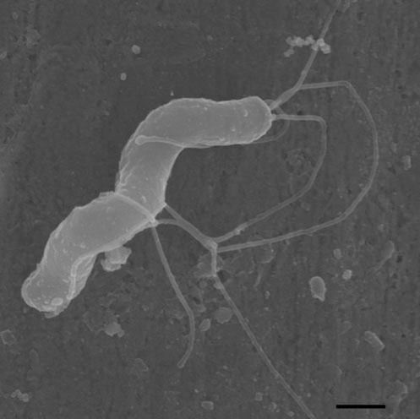
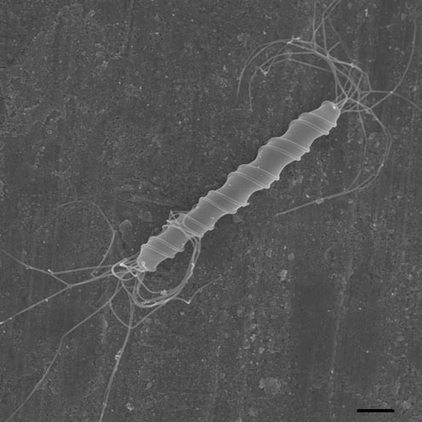
Transmission electron micrograph of a freeze-dried preparation of Helicobacter pylori showing its S-shaped morphology, sheathed flagella and terminal bulb (bar ¼ 0.5 mm
Transmission electron micrograph of a freeze-dried preparation of Helicobacter felis showing its helical/spiral morphology, bipolar tufts of sheathed flagella and periplasmic fibers arranged in pairs (bar ¼ 0.4 mm)

Slide 15
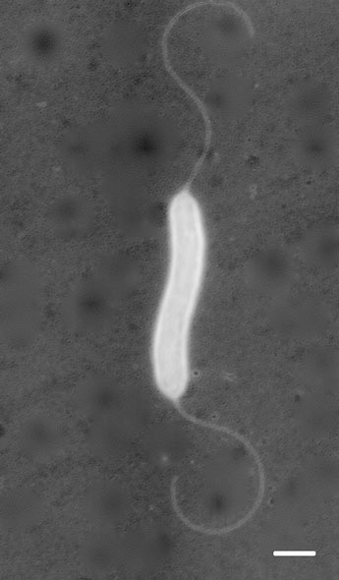
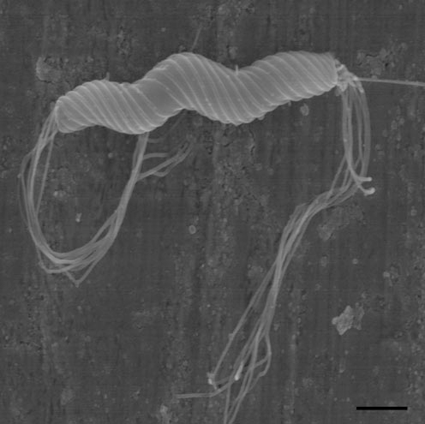
Transmission electron micrograph of a freeze-dried preparation of Helicobacter muridarum showing its spiral morphology, bipolar tufts of sheathed flagella and periplasmic fibers entwining the cell (bar ¼ 0.4 mm)
Transmission electron micrograph of a negatively stained preparation of Helicobacter ganmani showing its S-shaped morphology and single unsheathed bipolar flagella
(bar ¼ 0.5 mm)

Slide 16
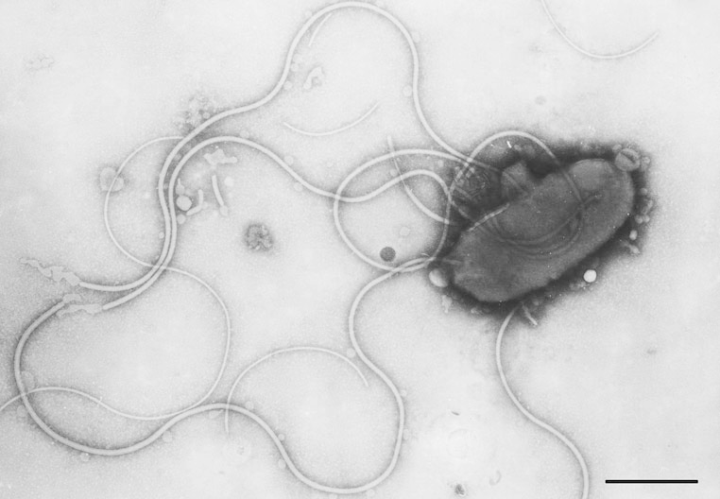
Transmission electron micrograph of a negatively stained preparation of Helicobacter mustelae showing its rod-shaped morphology and polar and lateral sheathed flagella (bar ¼ 0.5 mm)

Slide 17
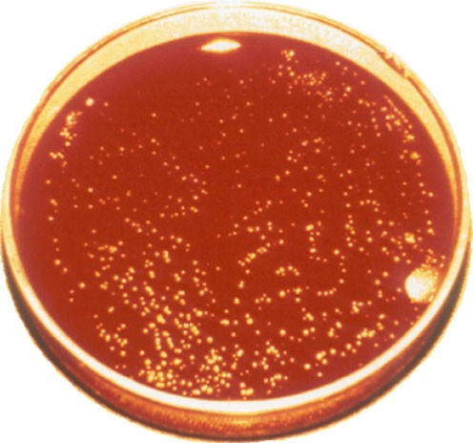
Helicobacter pylori colonies appear as a unique golden aspect on the surface of Belo Horizonte medium

Slide 18
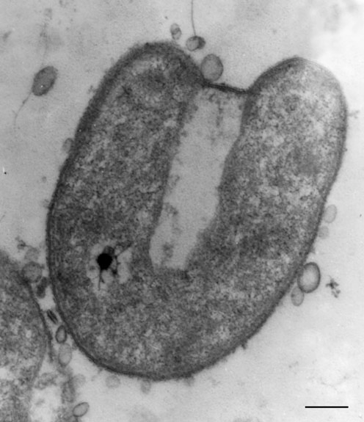
Transmission electron micrograph of a thin section of the coccoid form of Helicobacter pylori (bar ¼ 0.2 mm)

Slide 19
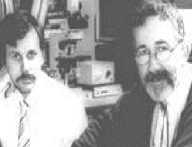
En 2005, Warren et Marshall obtiennent le prix Nobel de médecine pour leur découverte. (Mégraud, 2005)

Slide 20
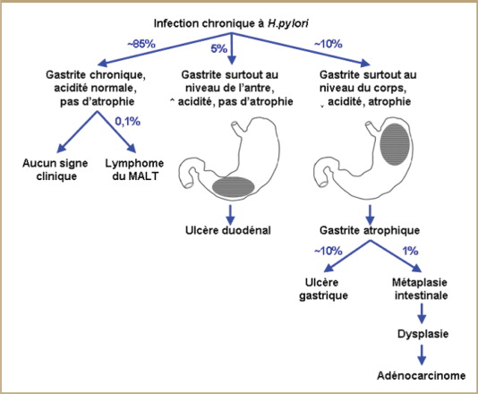

Slide 21
Le lymphome du tissu lymphoïde associé aux muqueuses (MALT) de la zone marginale extraganglionnaire est un lymphome non hodgkinien (LNH) à lymphocytes B. On dit que le lymphome du MALT est extraganglionnaire puisqu’il prend naissance dans des tissus ou des organes situés hors des ganglions lymphatiques. Il apparaît dans le tissu lymphatique des muqueuses
ou le tissu qui tapisse des organes ou des cavités du corps.

Slide 22
Les lymphomes sont des tumeurs malignes du système lymphatique. Ils regroupent un ensemble de prolifération tumorales provenant de lymphocytes B ou T à différents stades.
Ils sont responsables du développement de tumeurs au niveau des organes lymphatiques (ganglions, rate, thymus, amygdales…) ainsi qu’au niveau de territoires non lymphoïdes (tube digestif, os, testicule, sein, œil, thyroïde…).
Au sein des proliférations de lymphocytes B ou T, il faut distinguer :
les proliférations développées à partir de cellules immatures donnant des leucémies aiguës ou des lymphomes lymphoblastiques
les proliférations développées à partir des cellules matures qui sont les plus nombreuses et les plus variées (voir tableau ci-dessous)

